Slide 1
《电路分析基础》
课堂测试（100分）

Slide 2
1.(20分)
作星形连接的三个电阻阻值分别是 R1=10 Ω，R2=20 Ω，R3=30 Ω。
求等效的三角形连接电阻阻值 R12，R23，R31。

Slide 3
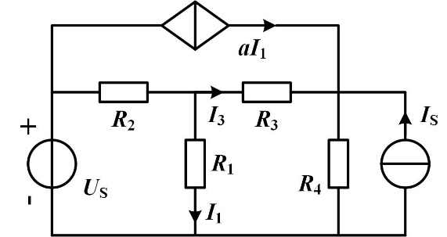
2. (20分)
如图所示电路中，已知 U_{S}=5V，I_{S}=2A，α = 1，R₁=R₃=10Ω，R₂=R₄=5Ω，求电流 I₃ 和电压源 U_{S} 的功率，并说明是吸收功率还是发出功率。

Slide 4
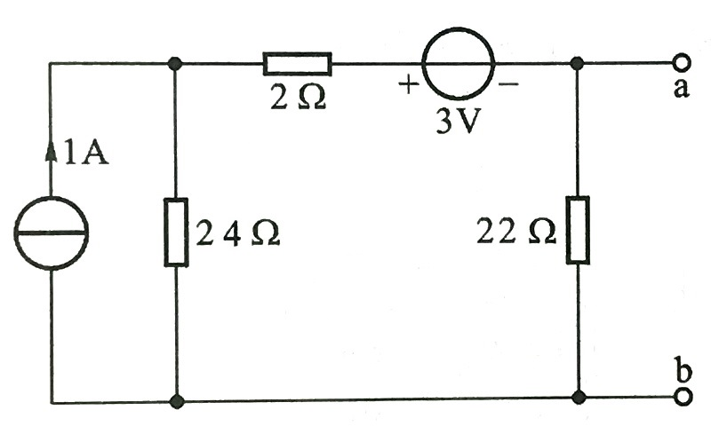
3.（20分）
求如图所示电路的戴维南等效电路和诺顿等效电路。

Slide 5
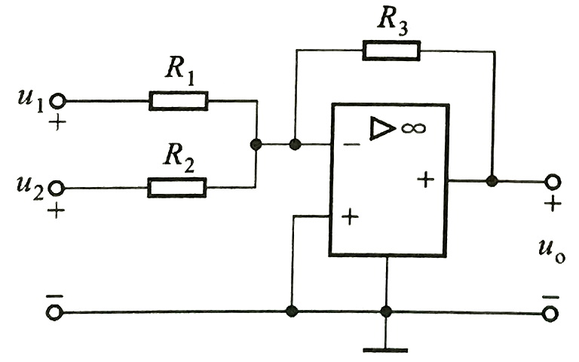
4.（20分）
已知 R1=15kΩ，R2=25kΩ ，R3=75kΩ。试求 uo与 u1，u2的关系。

Slide 6
5.（20分）
电路如图所示，已知电阻R1=10kΩ, R2=40kΩ；电容C=10μF。在t=0时开关s打开，求u_{C}(t)和 i_{C}(0₊)。
i
R1
i_{C}
+
-
+
u_{C}
-
R2
10V
C
S

